Slide 1
Bedankt voor uw komst!
Korte introductie
Wat is het doel van de avond:
Informeren over slimme energieoplossingen
De unieke voordelen van NZU Smarty
Hoe wij uw energiegebruik efficiënter, goedkoper en duurzamer maken

Slide 2
Wat is een thuisbatterij?
Definitie: Een thuisbatterij is een energieopslagsysteem waarmee je overtollige energie kunt bewaren, bijvoorbeeld energie die je zonnepanelen opwekken.
Hoe werkt het?
Opladen: Overdag wekken je zonnepanelen meer energie op dan je direct verbruikt. Deze overtollige energie wordt opgeslagen in de batterij.
Ontladen: 's Avonds of bij bewolkt weer gebruik je de opgeslagen energie, in plaats van dure energie van het net.
Slimme samenwerking: Met onze AI-controller wordt deze energie optimaal benut en kun je handelen op de energiemarkt

Slide 3
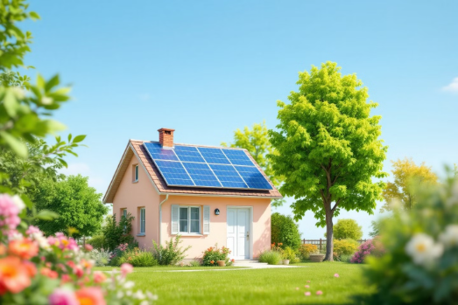
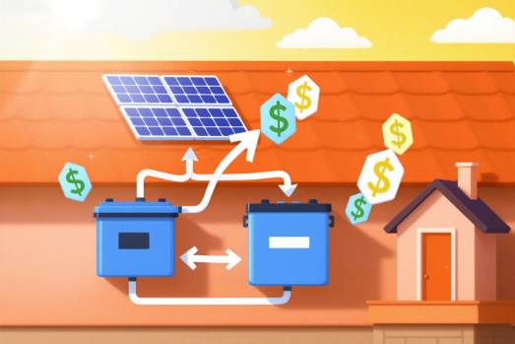
De voordelen van een thuisbatterij
Energie besparen
Duurzaamheid
Onafhankelijkheid
Gebruik goedkope of zelf opgewekte energie in plaats van dure energie tijdens piekuren.
Maximaliseer het gebruik van hernieuwbare energie.
Controle over je eigen energiegebruik.
Verminder CO₂-uitstoot.
Niet meer volledig afhankelijk van stijgende energieprijzen.
Bespaar geld door het handelen op de energiemarkt.

Slide 4
De uitdaging van energiebeheer
Problemen die we oplossen:
Inefficiënt gebruik van zelf opgewekte zonne-energie.
Hoge energiekosten en stijgende prijzen.
Complexiteit bij het combineren van batterijen, laadpalen en warmtepompen.
Wat als...?
Uw energiegebruik automatisch werd geoptimaliseerd?
U altijd profiteerde van de laagste kosten?
Alles werkte als één slim systeem?

Slide 5
Onze oplossing: AI Energy Management Controller
Wat is het?
Een geavanceerd systeem dat uw thuisbatterij, zonnepanelen, laadpaal en warmtepomp naadloos laat samenwerken.
Hoe werkt het?
Real-time data-analyse en voorspellingen.
Automatische aansturing op basis van energieprijzen, verbruikspatronen en weersvoorspellingen.
Maximale besparing en duurzaamheid zonder dat u iets hoeft te doen.

Slide 6
Voordelen van ons AI-systeem
Optimale energiebesparing
Duurzaamheid
Maximaal gebruik van zonne-energie.
Gebruik goedkope energie
Vermijd piekprijzen door slimme opslag en verbruik.
Minder afhankelijkheid van het elektriciteitsnet.
Gebruiksvriendelijkheid
Toekomstbestendig
Alles werkt automatisch.
Klaar voor nieuwe apparaten en technologieën.
Eenvoudig te bedienen via een app of dashboard.

Slide 7
Waarom kiezen voor ons?
Innovatie:
Expertise:
Eigen ontwikkelde AI-technologie.
Jarenlange ervaring in duurzame energie.
Betrouwbare merken:
Complete oplossing:
Samenwerking met topmerken (GoodWe/Dyness)
Advies, installatie én energiemanagement.

Slide 8
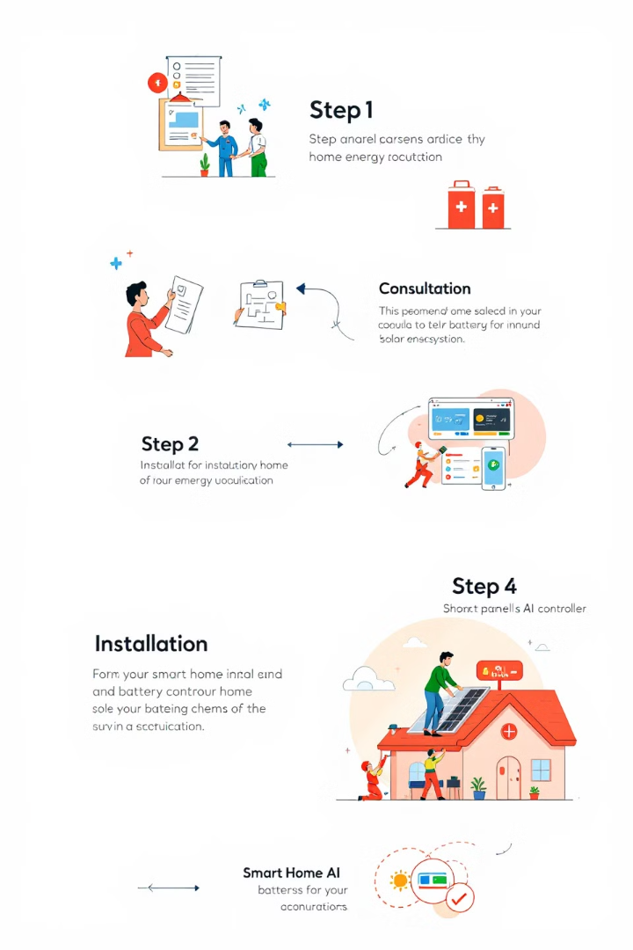
Ons proces: Van advies tot slimme installatie
1
Intakegesprek
Vul het formulier in (QR-code) om een afspraak te plannen.
Gratis advies op maat.
2
Persoonlijk voorstel
Een offerte inclusief AI-integratie en besparingsvoorspelling.
3
Installatie en configuratie
Professionele installatie van batterijen, zonnepanelen, laadoplossingen en airco's.
Instellen van uw AI-controller voor optimaal gebruik.
4
Nazorg en updates
Regelmatige updates voor nieuwe functies.
Ondersteuning bij vragen of uitbreidingen.

Slide 9
Investeringen en subsidies
Speciaal voor Lexmond en de gemeente Vijfheerenlanden
Dyness 10,7 kWh Thuisbatterij met Goodwe 5000W batterij omvormer
€5399
€5599
€1200
1-fase systeem
3-fase systeem
Besparing per jaar
Totale kosten ex. BTW
Totale kosten ex. BTW
Met verbruik van 3500 kWh
Gratis Smarty AI
Complete Service
Met 10 jaar gratis sturing via onze Managementcontroller
All-inclusive montage, gratis advies op maat, gratis schouw
1
2
3
10 Jaar Garantie
Uitgebreide productgarantie en all-in montagegarantie zonder extra kosten
BTW-teruggave
Extra Services
Flexibiliteit
BTW-teruggave door de belastingdienst
BTW-teruggave service en ondersteuning bij netbeheer aanmelding
Andere samenstellingen zijn mogelijk

Slide 10
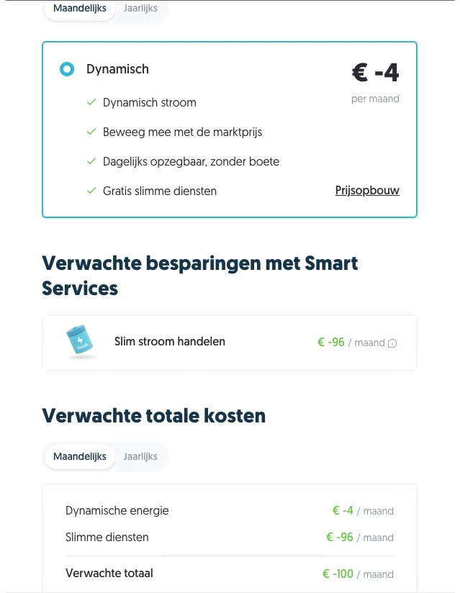
Besparingen en terugverdientijd
Via onze partner Frank Energie hebben wij een rekentool waarin u precies kunt zien wat een dynamisch contract en slimme sturing met een thuisbatterij kan doen voor u. Hieronder de link: https://www.frankenergie.nl/nl/aanmelden/adres
Berekening met een verbruik van 3500 kWh waarvan 70% wordt teruggeleverd en 30% zelf wordt verbruikt en een thuisbatterij met NZU Smarty: €1200,- besparing per jaar!

Slide 11
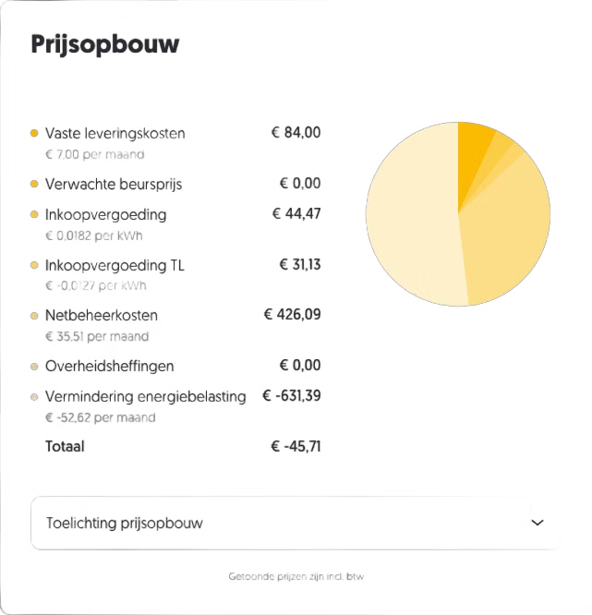
Prijsopbouw Elektriciteit
Leveringskosten
De kosten voor de daadwerkelijke elektriciteit die u verbruikt, inclusief de inkoopkosten van uw energieleverancier
Netbeheerkosten
Vaste kosten voor het onderhoud en beheer van het elektriciteitsnetwerk door uw netbeheerder
Energiebelasting
Overheidsbelasting op elektriciteitsverbruik plus BTW, met een jaarlijkse teruggave via de vermindering energiebelasting
Variabele Componenten
Bij dynamische tarieven variëren de prijzen per uur, gebaseerd op vraag en aanbod op de energiemarkt

Slide 12
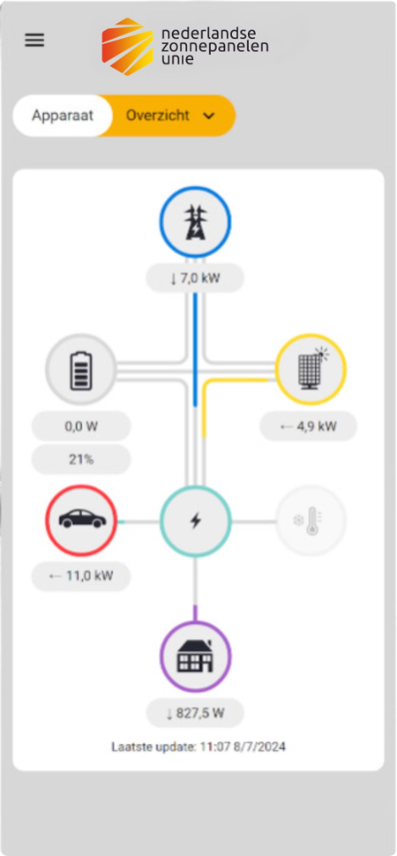
Onze Slimme App: Alles in één oogopslag
Met onze speciaal ontwikkelde app heeft u volledige controle over uw energiesysteem, waar u ook bent.
Real-time Monitoring
Volledige Integratie
Bekijk live uw energieverbruik, opwekking en batterijstatus
Naadloze koppeling met uw thuisbatterij, zonnepanelen en smart home apparaten
Slimme Analyses
Gedetailleerde inzichten en rapporten over uw energieverbruik en besparingen
Download onze app en ervaar zelf hoe eenvoudig energiebeheer kan zijn!

Slide 13
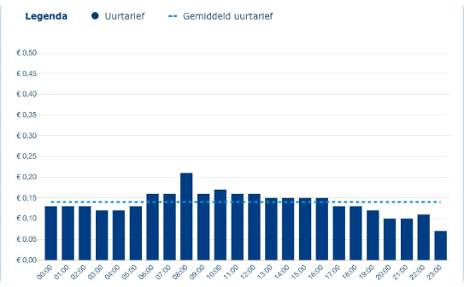
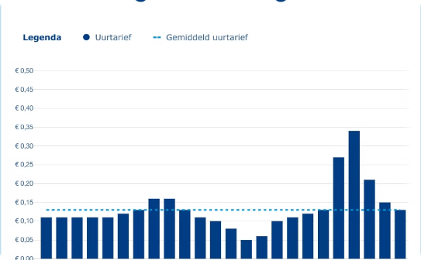
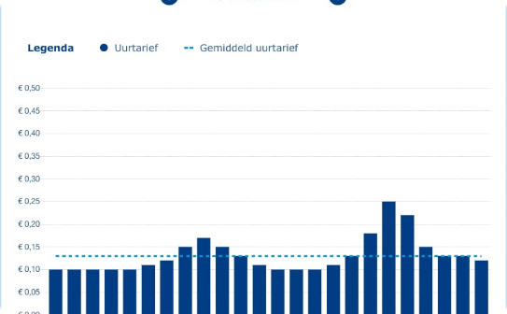
Dynamische energieprijzen in actie
Met een dynamisch contract variëren de energieprijzen per uur. Hieronder ziet u drie voorbeelden van verschillende dagen:
Rustige dag
Dag met pieken
Gunstige dag
Stabiele prijzen rond het gemiddelde, ideaal voor normaal verbruik
Grote prijsverschillen tussen dal- en piekuren, perfect voor slim energiebeheer
Veel momenten met lage prijzen, optimaal voor het opladen van uw thuisbatterij
Met onze AI Energy Management Controller kunt u automatisch profiteren van deze prijsverschillen door energie op te slaan tijdens goedkope momenten.

Slide 14
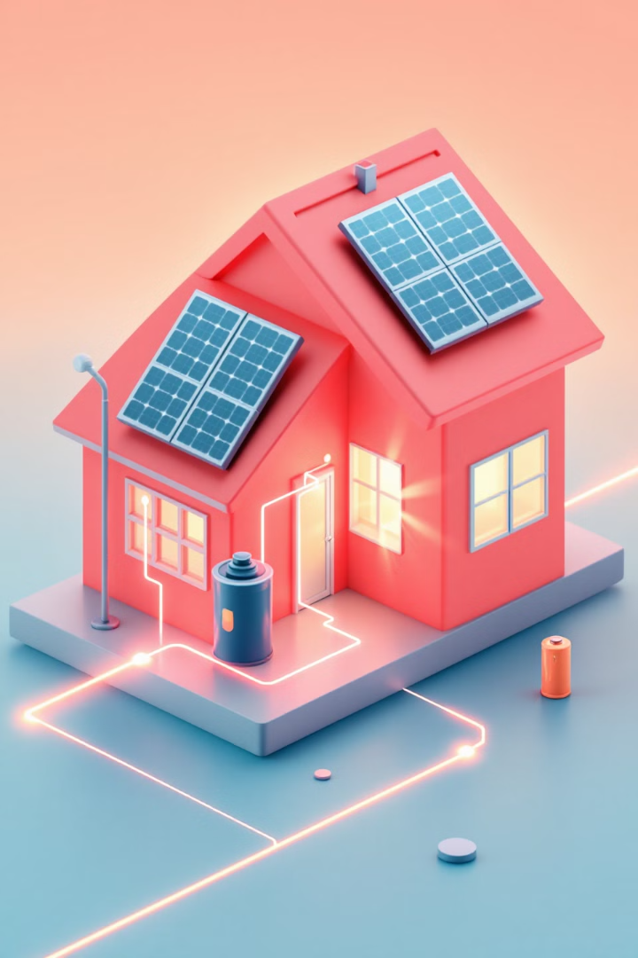
Conclusie en actieplan
Samenvatting voordelen
Actieplan
Scan de QR-code en vul ons formulier in. Wij plannen met u een gratis telefonisch adviesgesprek. Ontvang een offerte op maat.
Slim energiegebruik met maximale besparing. Automatische aansturing en gemak. Toekomstbestendige oplossing.

Slide 15
Vragen?
Stel uw vragen over onze oplossingen en AI-controller.
Wij zijn hier om al uw twijfels weg te nemen!

Slide 16
Bedankt voor uw aandacht!
Contactgegevens:
+31 85 130 58 60
info@nzu.nl
QR-code: Link naar het Google Formulier.

